Slide 1


UBND Quận Long Biên
Trường mầm non Nguyệt Quế
Chủ đề: Bé là ai
Hoạt động: Nhận biết một số bộ phận trên cơ thể
Lớp: Nhà trẻ D2 (24-36 Tháng)
Giáo viên: Nguyễn Thị Kim Dung

Slide 2

Hoạt động gợi mở
Trò chơi: Chi chi chành chành

Slide 3
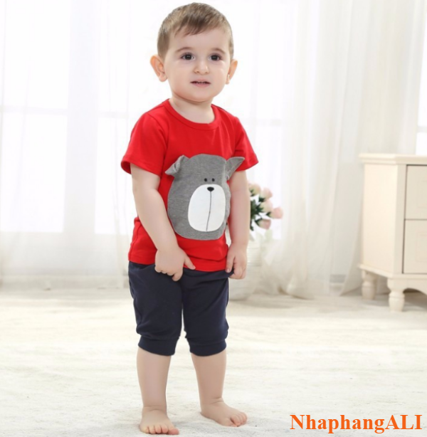

Slide 4
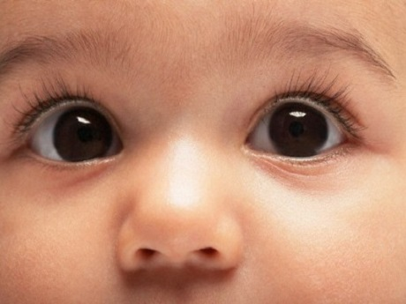

Slide 5
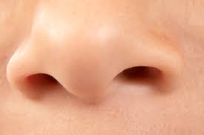

Slide 6


Slide 7
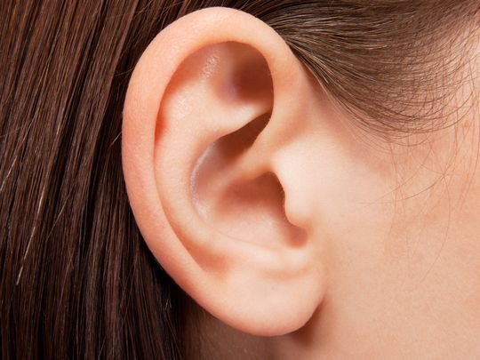

Slide 8
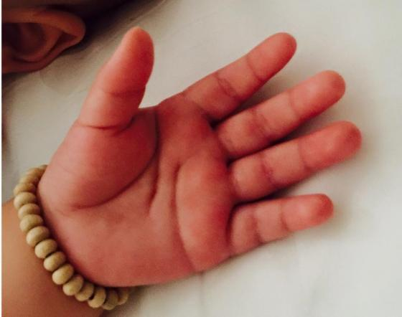

Slide 9
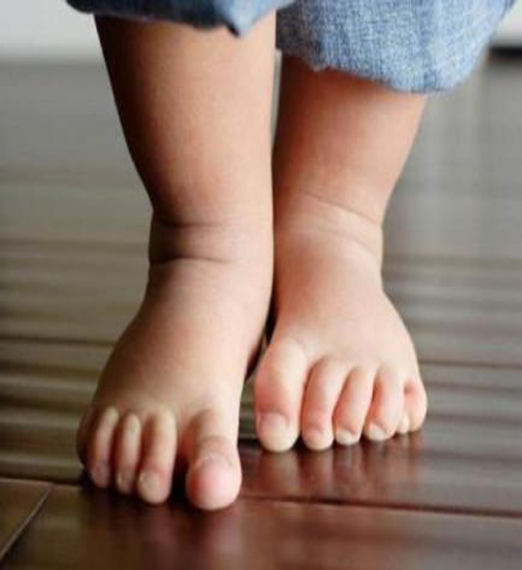

Slide 11

Hoạt động: Trò chơi
Mắt mũi mồm tai

Slide 12
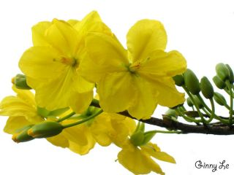

XIN CHÂN THÀNH CẢM ƠN CÁC CÔ
ĐÃ ĐẾN THĂM LỚP

